Slide 1
아파트 단지 전산 시스템
[신한DS]금융SW 아카데미 3기
백인혁

Slide 2
CONTENTS
001. 프로젝트 개요
002. 개발 환경
003. 프로그램 개요
004. 테이블&시스템 구조
005. 프로그램
006. 개선 사항

Slide 3
001. 프로젝트 개요
1.Oracle DB 기반의 JAVA, SQL 문법 숙련도 측정
2.아파트 단지 전산시스템을 간략하게 구현

Slide 4
002. 개발 환경
1. Language : Java, SQL
2. Tool : Eclipse, Oracle SQL Developer
3. DataBase : Oracle 11g EX

Slide 5
003. 프로그램 개요
1. 아파트 단지의 관리소장을 위한 전산프로그램
2. 아파트 단지 구성원 및 구성요소에 대한 접근/편집
3. 시스템은 DB에 접근해 사용자의 요구사항을 처리

Slide 6
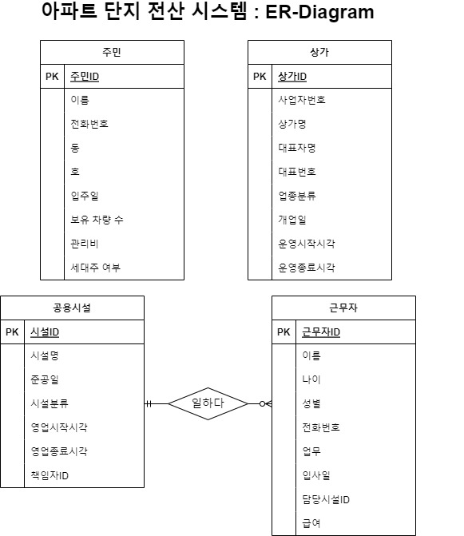
004. 테이블 & 시스템 구조
1. 4개의 테이블로 구성
- 주민(Resident)
- 공용시설(Facility)
- 근무자(Worker)
- 상가(Store)
2. 공용시설에는 0명 이상의 근무자 배치

Slide 7
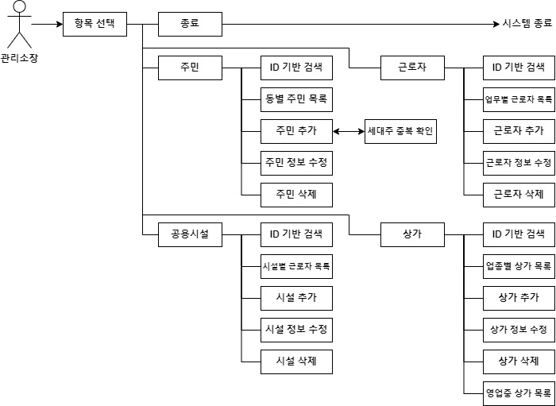
004. 테이블 & 시스템 구조

Slide 8


005. 프로그램
메인 화면
시스템 종료 선택

Slide 9
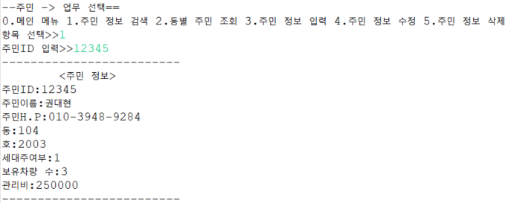
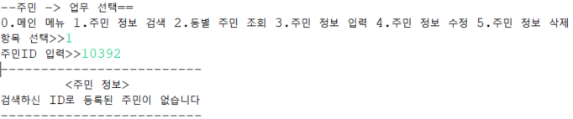
005. 프로그램
주민 >> ID 기반 검색
해당 ID의 주민이 없을 경우

Slide 10
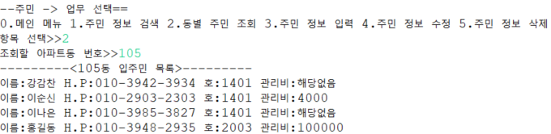
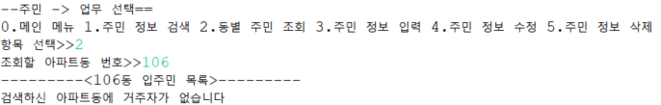
005. 프로그램
주민 >> 동별 주민 조회
주민이 없는 경우

Slide 11
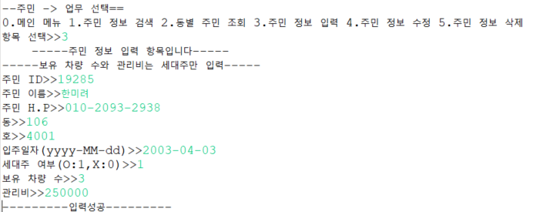
005. 프로그램
주민 >> 주민 정보 입력
(1) 세대주 -> 보유 차량 수, 관리비 입력 요구

Slide 12
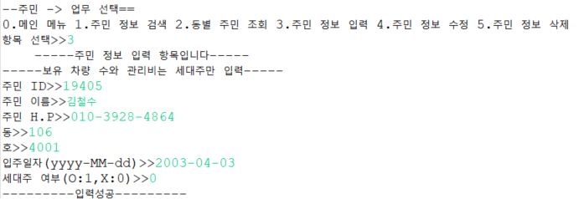
005. 프로그램
주민 >> 주민 정보 입력
(2) 세대원 -> 보유 차량 수, 관리비 입력 요구 안함

Slide 13
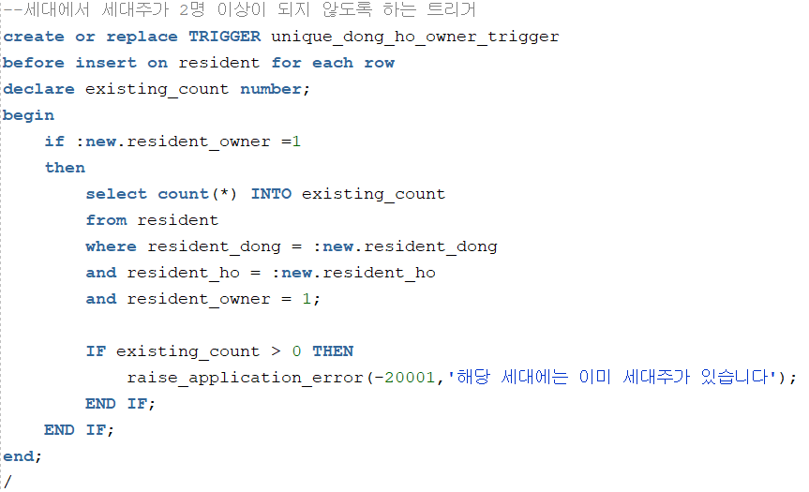
005. 프로그램
Trigger를 이용한 세대주 중복 처리

Slide 14
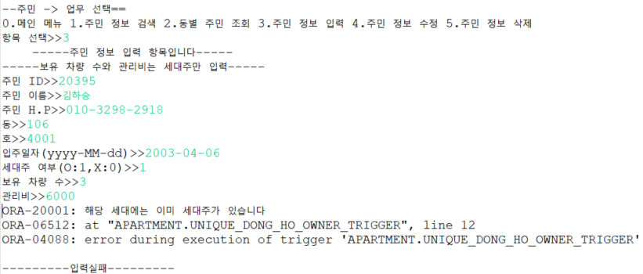
005. 프로그램
Trigger를 이용한 세대주 중복 처리
CASE. 106동 4001호에 이미 세대주인 주민이 있는 상태

Slide 15
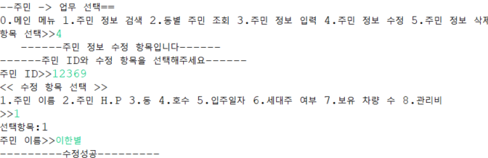
005. 프로그램
주민 >> 주민 정보 수정
- 수정 대상 항목 선택 후 정보를 입력하면 변경

Slide 16
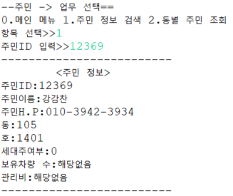
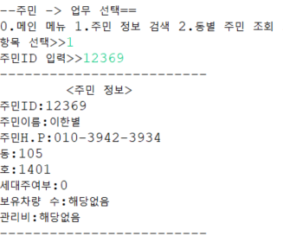
005. 프로그램
주민 >> 주민 정보 수정
- 변경 전 vs 변경 후

Slide 17

005. 프로그램
주민 >> 주민 정보 삭제
- 삭제하려는 주민의 ID를 입력

Slide 18
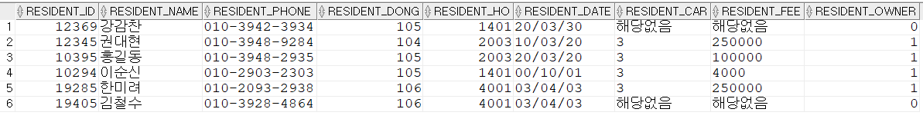
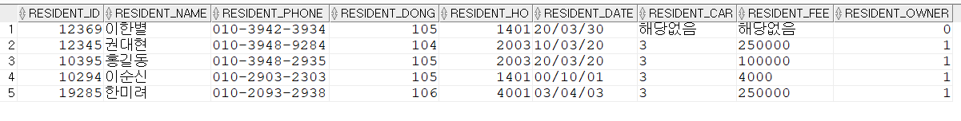
005. 프로그램
주민 >> 주민 정보 삭제
- 삭제 전 vs 삭제 후

Slide 19
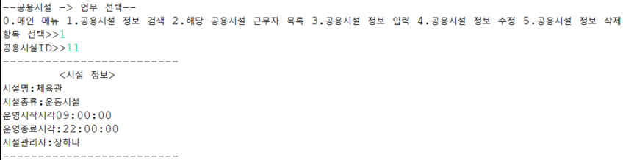
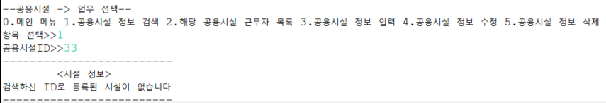
005. 프로그램
공용시설 >> ID 기반 검색
테이블에 일치하는 데이터가 없을 경우

Slide 20
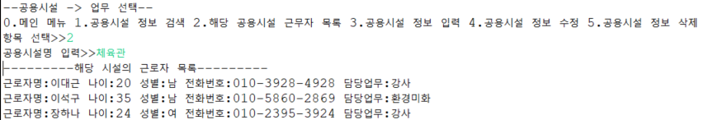

005. 프로그램
공용시설 >> 시설 근무자 목록

Slide 21
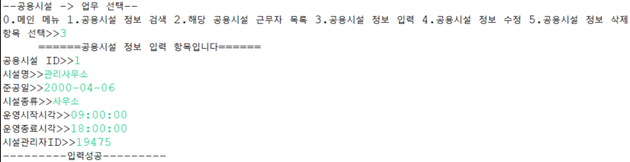
005. 프로그램
공용시설 >> 공용시설 정보 입력
준공일은 java.sql.Date 형식
운영시작시각/운영종료시각은 String >> varchar2(20)

Slide 22
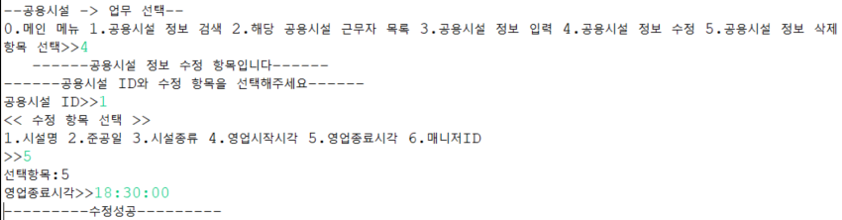
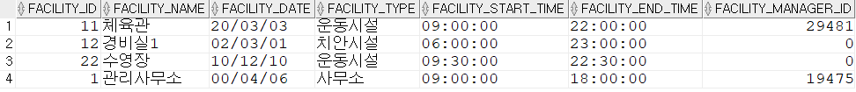
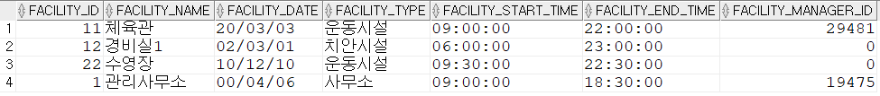
005. 프로그램
공용시설 >> 시설 정보 수정
- 수정 대상 항목 선택 후 정보를 입력하면 변경

Slide 23

005. 프로그램
공용시설 >> 공용시설 정보 삭제
- 삭제 대상 시설 ID를 입력하여 삭제

Slide 24
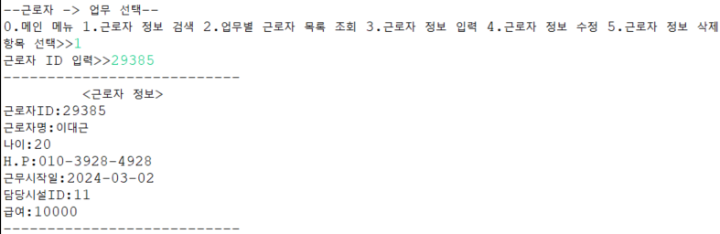
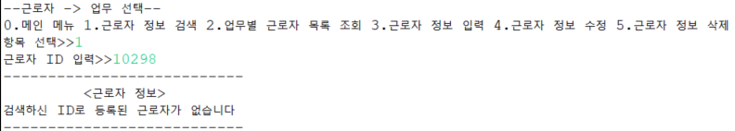
005. 프로그램
근로자 >> ID 기반 검색
테이블에 일치하는 데이터가 없을 경우

Slide 25
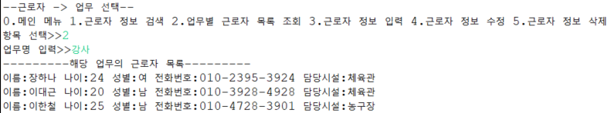
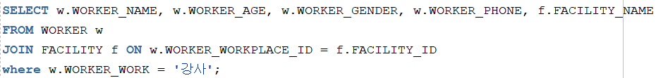
005. 프로그램
근로자 >> 업무별 근로자 목록

Slide 26
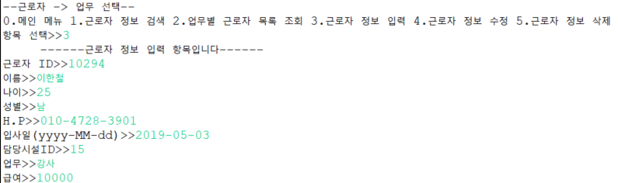
005. 프로그램
근로자 >> 근로자 정보 입력

Slide 27
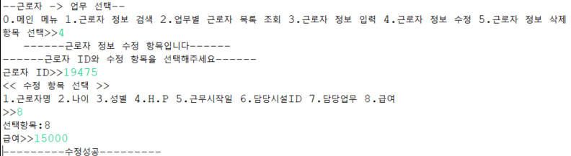
005. 프로그램
근로자 >> 근로자 정보 수정

Slide 28

005. 프로그램
근로자 >> 근로자 정보 삭제

Slide 29
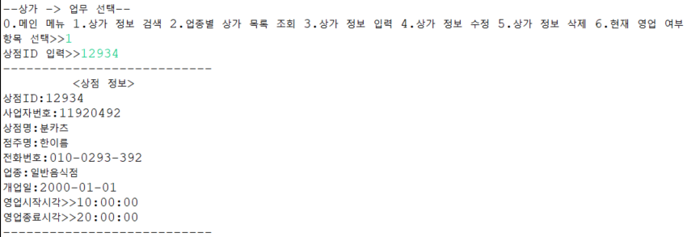
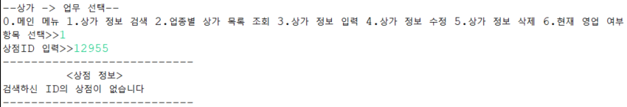
005. 프로그램
상가 >> ID 기반 검색
테이블에 일치하는 데이터가 없을 경우

Slide 30
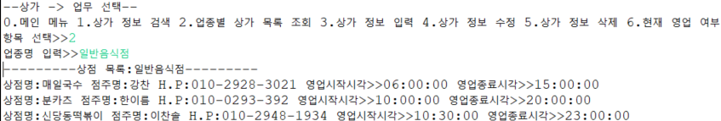
005. 프로그램
상가 >> 업종별 상가 목록 조회

Slide 31
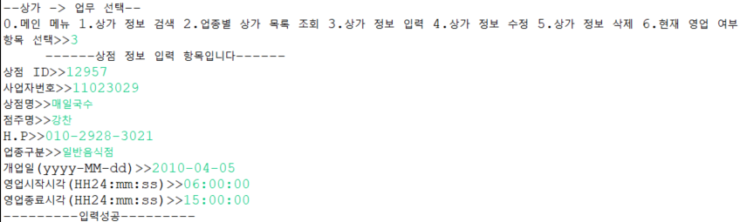
005. 프로그램
상가 >> 상가 정보 추가
개업일은 java.sql.Date 형식
영업시작시각/영업종료시각은 String >> varchar2(20)

Slide 32
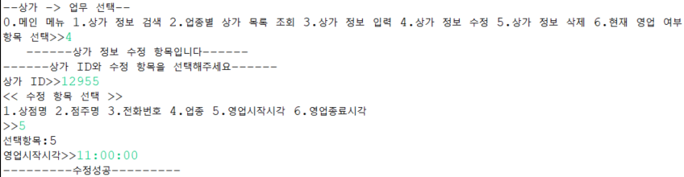
005. 프로그램
상가 >> 상가 정보 수정

Slide 33

005. 프로그램
상가 >> 상가 정보 삭제

Slide 34
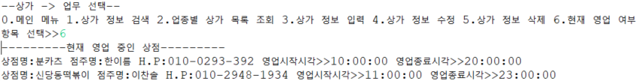

005. 프로그램
상가 >> 현재 영업 중인 상점
오늘 날짜+영업시작시각
>> 오늘 영업시작시각
오늘 날짜+영업종료시각
>> 오늘 영업종료시각
현재 날짜+시각
CASE 1. 11:05:32
CASE 2. 00:53:26

Slide 35
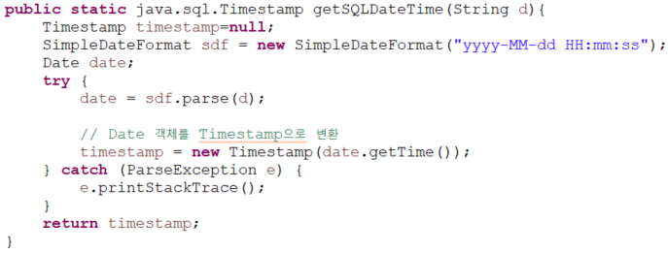
005. 프로그램
문자열을 Timestamp로 변경
DateUtill.getSQLDateTime(String)

Slide 36

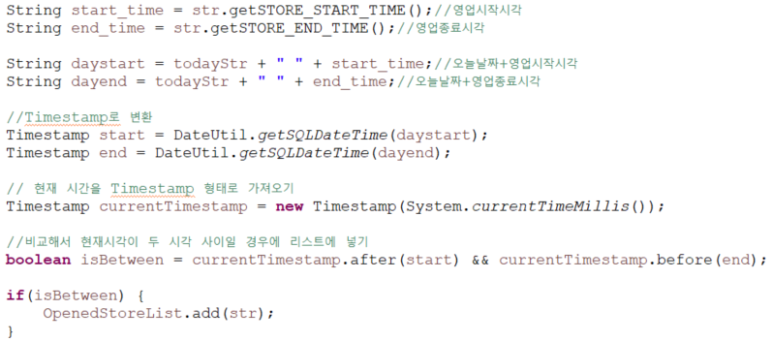
005. 프로그램

Slide 37
006. 개선 사항
1. 시스템 구성요소들의 입력/수정/삭제 중 발생할 오류들에 대한 커스텀 예외처리 구현
2. 회원기능 구현 >> 주민, 근로자, 점주에게 데이터 접근 권한 부여
3. 금일~익일까지 야간 영업을 하는 상점에 대한 영업여부 판정 개선
4. 공용시설.책임자ID ↔ 근로자.담당시설ID 연동 >> 근로자 자동 생성 기능 추가

